Slide 1
Municipio de Carrillo en su Dinámica Territorial
Ing. Dennis Calderón Valverde

Slide 2
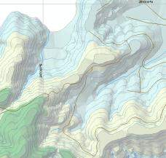
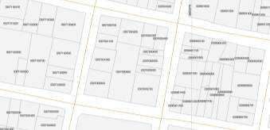
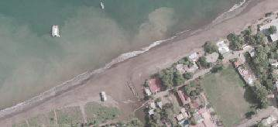
Introducción
“Hacia un desarrollo sostenible”
Entorno actual de la provincia guanacasteca
Principales cambios acontecidos en ese territorio
Retos planteados a partir de estos cambios
Decisiones y acciones en curso como respuesta

Slide 3
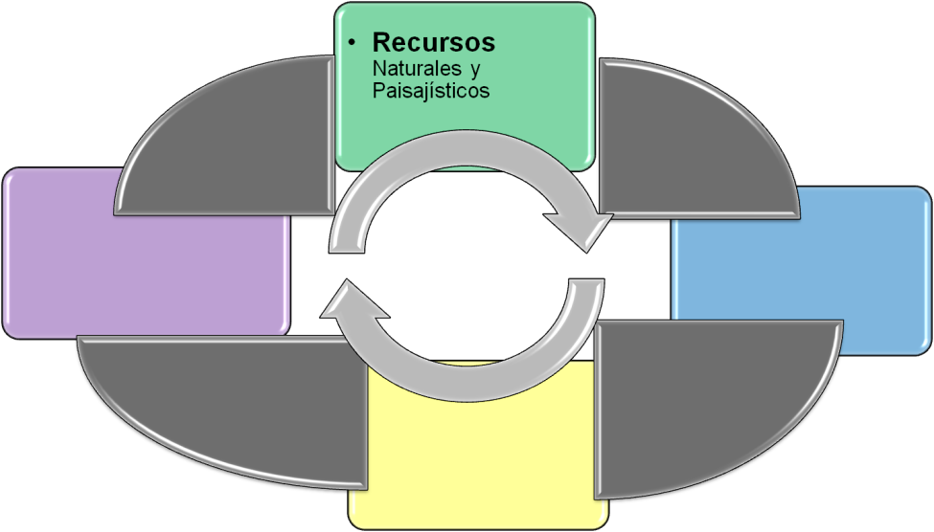
El ciclo de la dinámica territorial regional
Promoción
Turismo

Slide 4
Entorno Actual de la Provincia
La riqueza La pobreza
Políticos: sostenibilidad por consenso deficiente gestión hídrica
Ambientales: exuberante paisaje degradación de ecosistemas
Sociales: fuerza comunal y patrimonio desempleo
Económicos: clúster incipiente y turismo pocas empresas
Urbanos: estratégica red vial ausente planificación

Slide 5
Entorno Actual de la Provincia
Posicionamiento turístico de Guanacaste
Marca país:
Durante años el país se han destacado por su cultura de paz y naturaleza invitando a los extranjeros a disfrutar en tranquilidad.
Guanacaste:
Se ha consolidado como destino turístico de preferencia por extranjeros para vacaciones y para residencia (entre ellos europeos y norteamericanos)

Slide 6
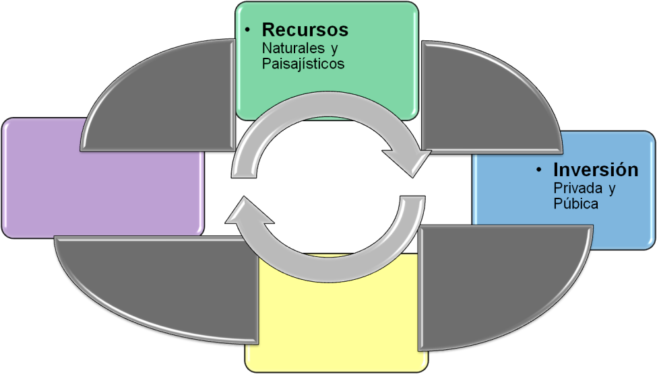
El ciclo de la dinámica territorial regional
Promoción
Turismo
Cambios en la
dinámica
Económica

Slide 7
Principales cambios acontecidos
Inversión privada extranjera
Sector Constructivo
Incremento significativo del área constructiva en el sector privado
En 2006 el 21% de área construida de CR fue en Guanacaste
Sector Inmobiliario
Transacciones de propiedades en altos valores
Burbuja inmobiliaria de precios
Sector Turístico
Diversificación y especialización laboral (chef, bartender, buceo) y de actividades comerciales (alquiler de equipos y barcos)

Slide 8
Principales cambios acontecidos
Cambios en la dinámica económica
Aspecto social
Incremento en la población trabajadora nacional y extranjera
Sector Inmobiliario y urbano
Especulación de valor y ciudades sin capacidad de respuesta
Sector comercial y de servicios
Aumento de precios en costo de vida por especulación

Slide 9
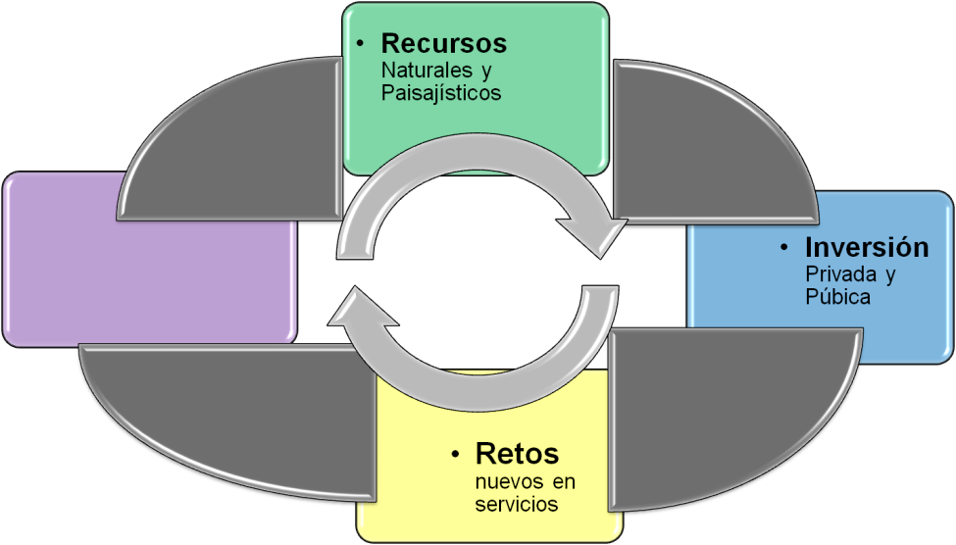
El ciclo de la dinámica territorial regional
Promoción
Turismo
Cambios en la
dinámica
Económica
Cambio en el
Uso Suelo

Slide 10
Retos planteados
Demanda de Nuevos Servicios
Infraestructura pública
Exige proyecto de dotación y distribución de agua potable, proyecto de generación y distribución de fluido eléctrico, mejoramiento de la red vial y equipamiento urbano
Salud y educación
El incremento en la población requiere aumento en ofertas
Economía
Se requiere dinamizar los sectores productivos en todos los ámbitos para lograr acortar la desigualdad económica del pueblo

Slide 11
Retos planteados
Cambio de uso del suelo
Residencia y comercio
Debe formalizarse la concentración urbana y densificarla para lograr la interacción socio-económica
Industria y Tecnología
Debe invertirse facilitarse la instalación de empresas locales, nacionales y extranjeras de grandes, PyMEs.
Agropecuario
Debe controlarse y fomentarse la óptima utilización de los suelos de manera sostenible

Slide 12
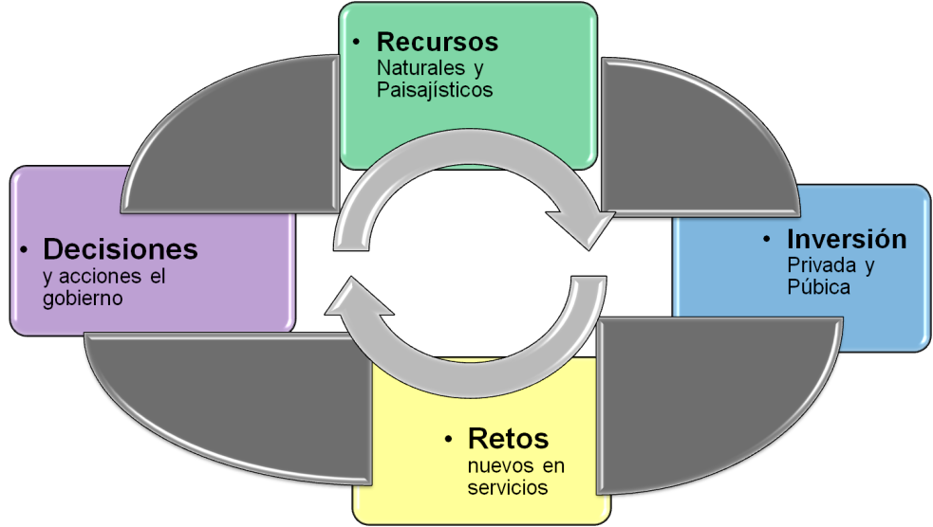
El ciclo de la dinámica territorial regional
Impactos
Promoción
Turismo
Cambios en la
dinámica
Económica
Cambio en el
Uso Suelo

Slide 13
Decisiones y acciones en curso
Desarrollo Humano
Plan Local de Carillo 2010-2020
Visión municipal
Ser uno de los gobiernos locales mejor administrados del país y trasladar la buena gestión a cada uno de los habitantes, inversionistas y turistas que visitan nuestro Cantón.
Políticas | Objetivos | Acciones
1Desarrollo económico sostenible | Mejorar la rentabilidad y productividad económica | Capacitación microempresas, industria, comercio y turismo.
2 Educación | Mejorar la calidad educativa | Fortalecer educación, idiomas y tecnología. Infraestructura.
3 Gestión ambiental y urbana | Protección de los recursos naturales | Plan regulador, incentivo buen manejo hídrico y reciclaje
4 Desarrollo Social | Mejora en salud, equidad social, deporte y p. ciudadana | Crear centros de salud, nutrición y adulto mayor.
5 Seguridad Ciudadana | Apoyar fuerza pública | Comités e delegaciones
6 Infraestructura | Calidad de obra pública | Proyectos viales y comunales
7 Servicios Públicos | Diversificación de servicios | Transporte, INA, IMAS, banca.

Slide 14
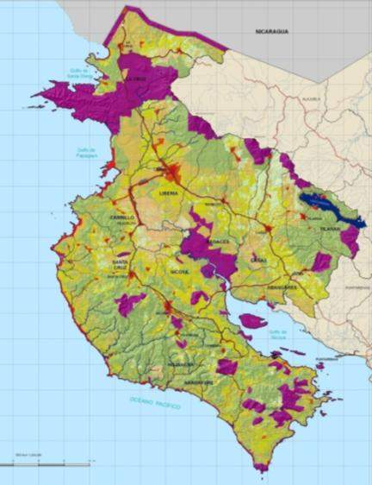
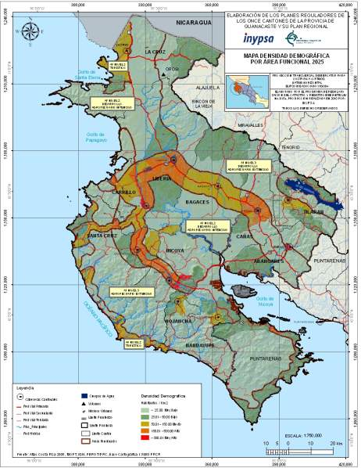
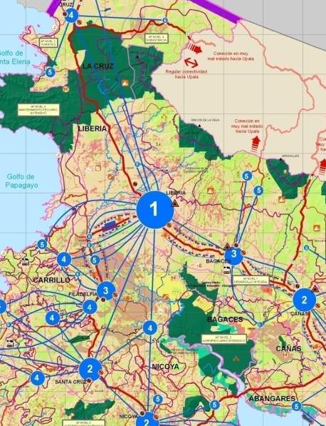
Decisiones y acciones en curso
Ordenamiento Territorial
Plan Estratégico Guanacaste 2010-2025
Diagnóstico
Pronóstico
Expansión del corredor urbano, centralización urbana, desarrollo turístico y comercial
Propuesta
Promueve la centralización urbana, potencializar el uso de suelo de acuerdo a su potencial (agropecuario, urbano, turístico)
Méritos de conservación
Social
Ambiental
Valor paisajístico
Económico
Infraestructural
Valor ecológico
Legal
Urbano
Valor productivo
Valor científico-cultural

Slide 15
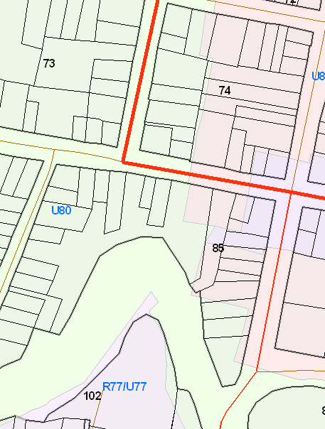
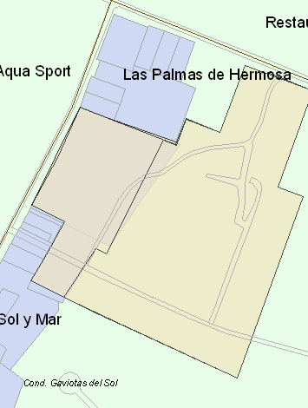
Decisiones y acciones en curso
Proyectos municipales
Zona Marítimo Terrestre
300 predios con concesión
750 predios inscritos en ZMT
Claridad del procedimiento
Mapas prediales
Exactitud en el cobro de impuestos
Propiedades seguras
Atracción para la inversión
Reglas claras en cuanto al uso de suelo

Slide 16
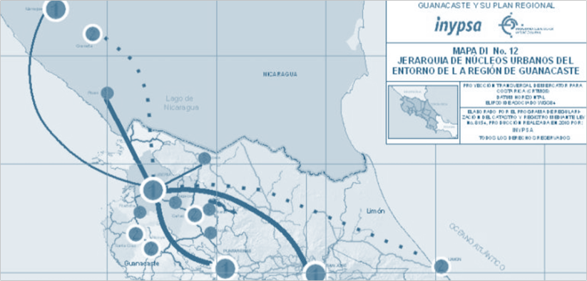
Dennis Calderón Valverde, Jefe .
Unidad Catastro y Bienes Inmuebles
Ingeniero Topógrafo. Universidad de Costa Rica
Cursa Maestría en Administración de Proyectos.
Universidad para la Cooperación Internacional
www.municarrillo.go.cr
E-mail: d_calderon@municarrillo.go.cr
Tel: (506) 2688-8039 (Ext. 133)
Fax: (506) 2688-7255

